Slide 1
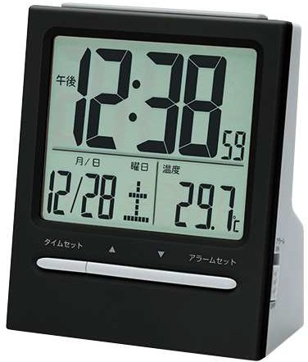
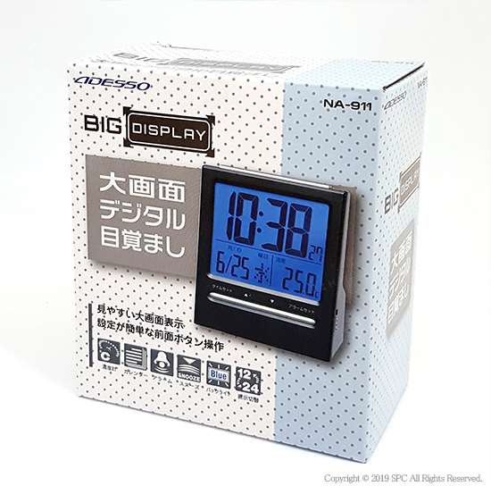
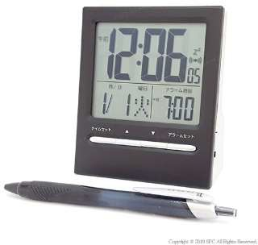
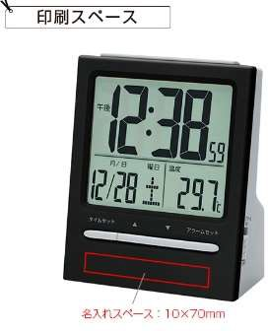
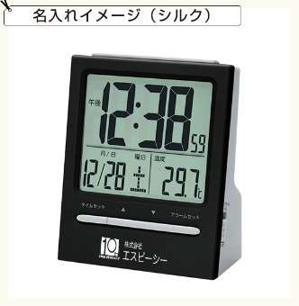
提案書（ 商品情報 ）
（会社名）
TEL:（電話番号）
大画面デジタル目覚まし No.20
QRコードから商品ページをご覧頂けます
高機能な大画面のデジタル目覚まし時計です。
商品ID | 13800911
定価 | 2,200円 | 販売価格 | 1,870円
注文可能数 | 20個～ 単位未満の注文については、お問い合わせください。
セット内容 | 大画面デジタル目覚まし No.20×1、単3×1個
色 | 画像参照
サイズ | 本体:113×95×45mm、箱サイズ:130×110×60mm、重量:132g
生産国 | -
材質 | ABS
パッケージ | 箱入
名入れ | ※名入れ方法:シルク印刷 ※名入れ箇所:表面下部 ※名入れスペース:10×70mm
在庫は流動的で、価格は暫定値です。決定前に必ず在庫確認と正式なお見積りをご依頼ください。

